Slide 1

INNOVATION
AWARDS
기 술 · 제 품 소 개 서
기업명 :
제품명 :

Slide 2
2025 WIS Best Innovation
□자료 작성 시 유의사항
INNOVATION
AWARDS
15 페이지 이내 작성
양식 내 항목명 변경 불가 (페이지별 항목 참고)
서체, 칼라, 폰트는 임의 선택 가능(별도 폰트 사용시, 폰트 포함 송부)
사진 또는 영상을 통한 설명 자료 제출 필수

Slide 3
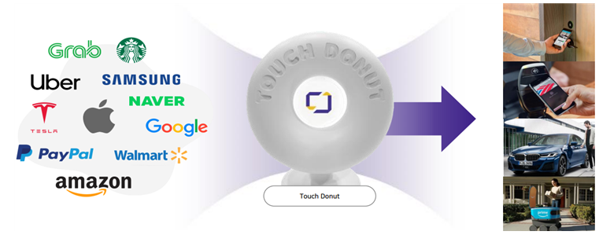
2025 WIS Best Innovation
□ 제품 요약본(예시)
INNOVATION
AWARDS
제품기술 특장점 및 성과 EX [ICT 관련 대통령상 수상작]
o 모든 모바일 서비스를 터치로 편리하게 만들어주는 NFC TAG를 이용한 정보 전달 기술 1.모바일 기기의 서비스 이용을 위해 필요한 바코드·QR·마그네틱 등 다양한 정보전송 체계를 대신해 NFC 태그 하나로 기능을 대체하는 세계최초 정보 솔루션 2.애플페이, 구글페이, 삼성페이, 티머니 등과 같은 별도의 NFC규격을 이용하지 않고 NFC표준 기술을 이용하여, 모든 정보제공 사업자들이 단말기 기종과 정보 규격과 관계없이 모바일 서비스 제공이 가능 3.보안이 취약한 QR과 바코드와는 달리 정보를 직접 전달하지 않고 리더기의 역할을 하는 NFC Tag로부터 정보를 읽어와 정보 유출 가능성이 없음 4.별도의 스팩들과 전원 케이블을 제거하여 장소에 제약없이 설치 가능하며, 기존 리더기 대비 10배 이상 가격 절감 5.결제, 멤버십, 출입 등 서비스별 다른 정보 전달방식이 필요한 상황에서 NFC 태그를 활용하면 다양한 리더기가 필요 없어 지고 효율적인 서비스 UX 제공이 가능 6.국제사업자(애플 등) 허가가 필요 없는 정보전달 기술로써 전세계 모바일 이용자가 안전한 서비스 이용 가능 ※ Tag를 읽어오는 방식으로 NFC 정보전달을 막아놓은 아이폰에서도 정보전달 가능

Slide 4
2025 WIS Best Innovation
□ 제품 요약본(중요, 필수)
INNOVATION
AWARDS
제품기술 특장점 및 성과(3P 예시 참고)
(제품 및 기술 설명 사진)
o 제품 요약설명 특장점 및 주요 성능, 효과 특장점 및 주요 성능, 효과

Slide 5
2025 WIS Best Innovation
Ⅰ. 기술적 성과
INNOVATION
AWARDS
1. "핵심기술 난이도”
- 참가신청 제품의 고난이도 기술 및 신기술 적용 정도를 기재해 주세요

Slide 6
2025 WIS Best Innovation
Ⅰ. 기술적 성과
INNOVATION
AWARDS
2. “독창성”
국내·외 유사기술·제품 대비 차별적 성능(차이점) 및 창출 가능한 독창적 성과를 기재해 주세요.

Slide 7
2025 WIS Best Innovation
Ⅰ. 기술적 성과
INNOVATION
AWARDS
3. “활용 가치성”
향후 발전적 응용 및 변화·파급 예상도와 다양한 산업분야와 협력을 통해 어떠한 시너지 효과가 창출될 수 있는지 기재해주세요

Slide 8
2025 WIS Best Innovation
Ⅱ. 경제적 성과
INNOVATION
AWARDS
1. “경쟁력”
- 제품의 가치적 우월성과 고객(사) 관점 매력도는 어느 정도입니까?

Slide 9
2025 WIS Best Innovation
Ⅱ. 경제적 성과
INNOVATION
AWARDS
2. “성장 가능성”
- 일회성, 단기적이 아닌 지속 가능한 성과 창출 가능 여부 등 성장 가능성을 기재해주세요

Slide 10
2025 WIS Best Innovation
Ⅲ. 기타 성과
INNOVATION
AWARDS
예시) “디자인” 등
- 외향적 아름다움 및 이용자 친화적 디자인이 어떻게 반영되었는지 기재해주세요.

